Slide 1

VROZENÉ CHROMOSOMOVÉ ABNORMALITY (VCA)
vrozené patologické změny v karyotypu
VYŠETŘENÍ KONSTITUČNÍHO KARYOTYPU

Slide 2
Postnatální stanovení karyotypu
(ověřujeme přítomnost / nepřítomnost VCA u dětí a dospělých)
- odběr periferní krve dětí a dospělých

Slide 3
Klinické indikace k postnatálnímu stanovení karyotypu
problémy časného růstu a vývoje
neprospívání, opoždění vývoje, dysmorfická facies, mnohočetné malformace, malá postava, obojetný genitál, mentální retardace
narození mrtvého plodu a úmrtí novorozence
výskyt chromosomových abnormalit je vyšší u případů narození mrtvého plodu (téměř 10%) než u živě narozených dětí (asi 0,7%), zvýšený výskyt také u dětí, které umírají v novorozeneckém období (okolo 10%)
problémy s fertilitou
ženy s amenoreou, infertilní páry, opakované spontánní aborty, partneři před IVF
rodinná anamnéza
známá nebo suspektní chromosomová abnormalita u příbuzných
dárci gamet

Slide 4
Prenatální stanovení karyotypu
(ověřujeme přítomnost / nepřítomnost VCA u plodu)
invazivní metody vyšetření karyotypu plodu:
biopsie choriových klků (CVS) – časná CVS – 11. – 14. t.g.
- pozdní CVS – II. a III. trimestr
odběr plodové vody (amniocentéza, AMC) – klasická 16.-20.t.g.
odběr krve plodu z pupečníku (kordocentéza, CC) – po 20. t.g.

Slide 5
Klinické indikace k prenatálnímu stanovení karyotypu (VCA)
invazivní metody vyšetření karyotypu plodu – při vyšším riziku narození dítěte
s VCA
patologické hodnoty biochemických markerů (screening I., event. II. trimestru)
VVV nalezené na UZ
balancovaná VCA u rodičů
výskyt VCA v rodině
předchozí porod dítěte s VCA
- věk matky – 35 let v roce porodu – pouze vyšší věk není indikací k vyšetření
- věk otce – nad 40 let (riziko vyššího výskytu monogenních chorob) - -II-
- součet věku rodičů – nad 70 let - pouze vyšší věk není indikací k vyšetření

Slide 6
VROZENÉ CHROMOSOMOVÉ ABNORMALITY (VCA)
významně se podílejí na mnoha případech poruch reprodukce, vrozených malformací, mentálních retardací, vývojových vad
cytogenetické poruchy jsou přítomny přibližně u 0,6% živě narozených dětí

Slide 7
VÝZNAM VYŠETŘENÍ VCA
objasnit příčinu zdravotních potíží pacienta
stanovit prognózu onemocnění, nabídnout pacientovi možnosti léčby a péče
prevence výskytu vrozených chromosomových abnormalit v rodině
VCA zůstávají přítomny v konstitučním karyotypu pacienta po celý život.

Slide 8
CHROMOSOMOVÉ ABNORMALITY
vrozené chromosomové abnormality (VCA)
(vyšetření karyotypu) – početní
- strukturní
prenatální a postnatální stanovení karyotypu

Slide 9
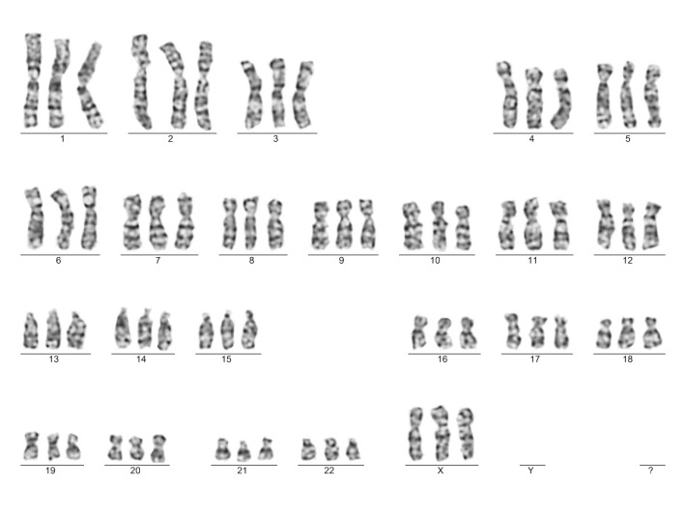
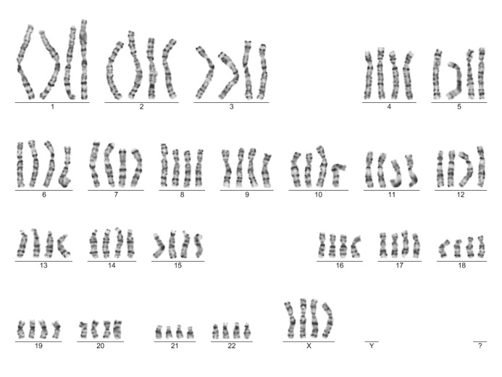
VROZENÉ CHROMOSOMOVÉ ABNORMALITY (VCA)
změny počtu chromosomů
- polyploidie – změny počtu chromosomových sad
- počet chromosomů v jádrech somatických buněk
je více než dvojnásobkem haploidního počtu (n = 23)
(triploidie 3n= 69, tetraploidie 4n = 92)
většinou pouze u plodů (samovolné aborty)
69,XXX
92,XXXX

Slide 10
VROZENÉ CHROMOSOMOVÉ ABNORMALITY (VCA)
změny počtu chromosomů
- aneuploidie – nejčastější a klinicky velmi významný
typ chromosomových poruch
- odchylky v počtu jednotlivých chromosomů
v karyotypu (2n +/- 1)
- tento stav je v naprosté většině případů spojen
s poruchou fyzického nebo mentálního vývoje
- TRISOMIE (přítomnost nadbytečného chromosomu)
- MONOSOMIE (chybění chromosomu)

Slide 11
VROZENÉ CHROMOSOMOVÉ ABNORMALITY (VCA) změny počtu chromosomů aneuploidie
trisomie – nejčastější porucha
(přítomnost nadbytečného chromosomu v karyotypu 2n+1)
- trisomie autosomů (trisomie celého chromosomu je jen vzácně slučitelná
se životem)
- Downův syndrom 47,XX,+21 47,XY, +21
- Edwardsův syndrom 47,XX,+18 47,XY, +18
- Patauův syndrom 47,XX, +13 47,XY, +13
- aneuploidie gonosomů (fenotypové důsledky jsou méně
závažné než u trisomie autosomů)
- Klinefelterův syndrom 47,XXY (muž)
- XXX syndrom (žena)
- XYY syndrom (muž)

Slide 12
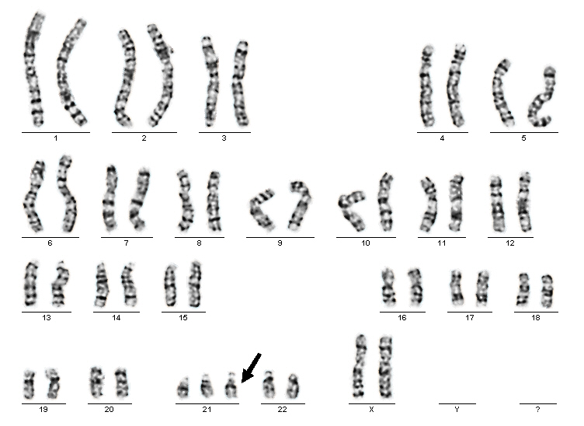

VROZENÉ CHROMOSOMOVÉ ABNORMALITY (VCA) aneuploidie autosomů - trisomie
Downův syndrom 47, XX, +21 – volná trisomie
Mentální retardace
Dysmorfické rysy
Hypotonie
Malá postava
Brachycephalie
Srdeční vady…..

Slide 13
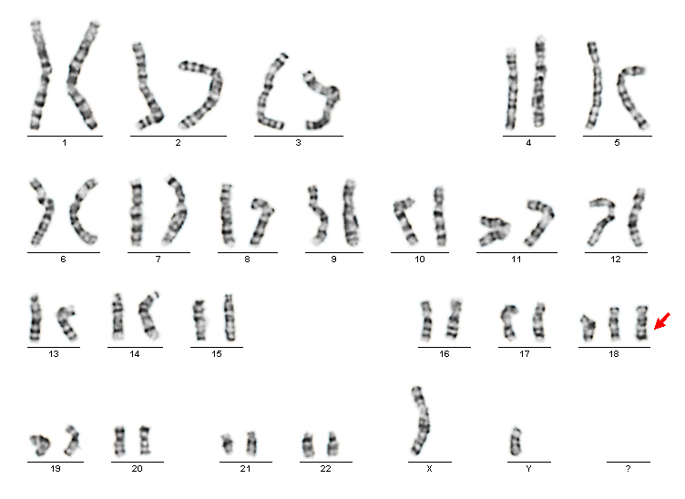
VROZENÉ CHROMOSOMOVÉ ABNORMALITY (VCA) aneuploidie autosomů - trisomie
Edwardsův syndrom 47,XY,+18
Intrauterinní růstová retardace
Kraniofaciální dysmorfie
Vady srdce, mozku a dalších orgánů
Těžká PMR
Překřížené prsty…

Slide 14
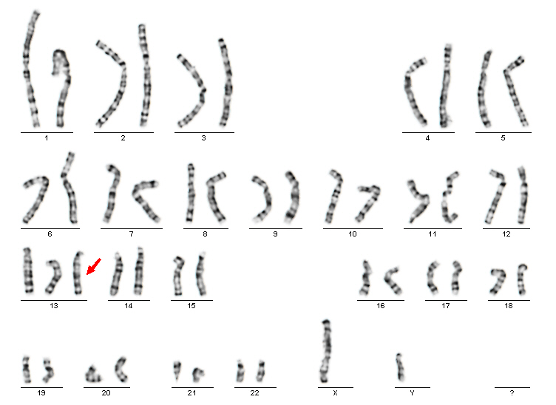
VROZENÉ CHROMOSOMOVÉ ABNORMMALITY (VCA) aneuploidie autosomů - trisomie
Patauův syndrom 47,XY,+13
Mikrocefalie
Rozštěpové vady
Srdeční vady
Holoprosencephalie
Kyklopie…

Slide 15
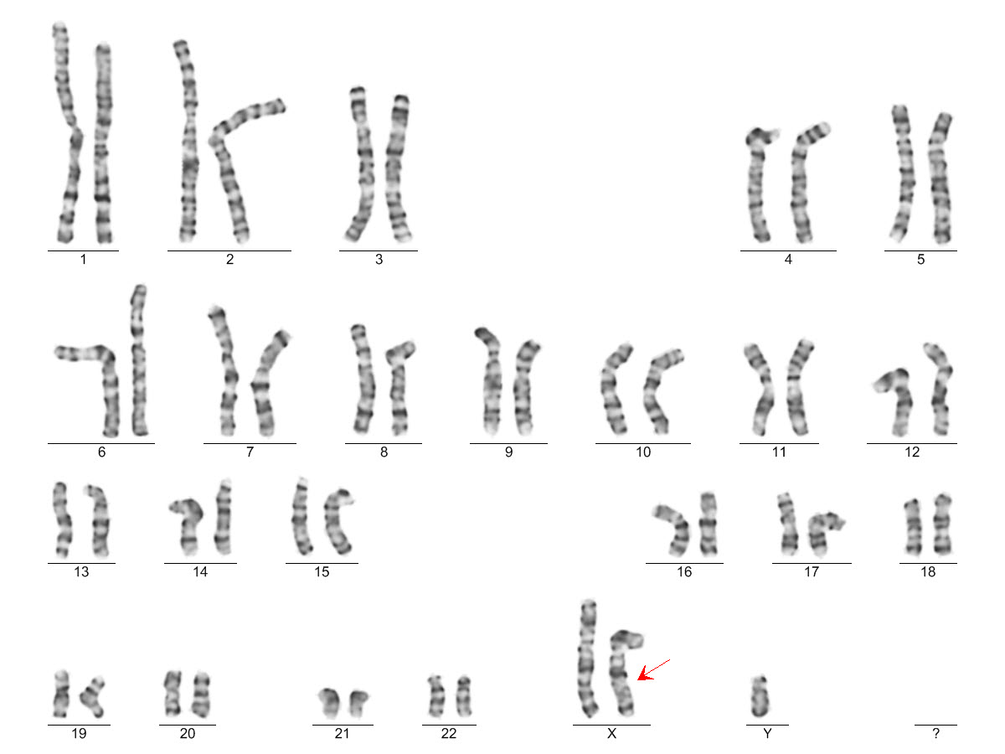
VROZENÉ CHROMOSOMOVÉ ABNORMALITY (VCA) aneuploidie gonosomů
Klinefelterův syndrom 47,XXY
Eunuchoidní habitus
Malý penis, hypoplastická varlata, gynekomastie
Infertilita, azoospermie

Slide 16
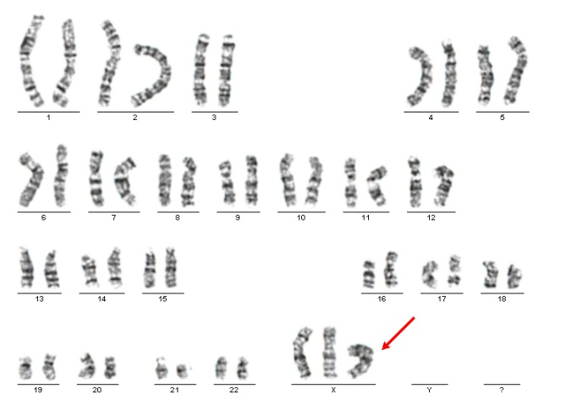
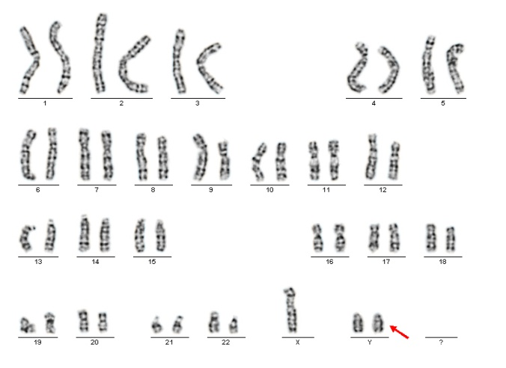
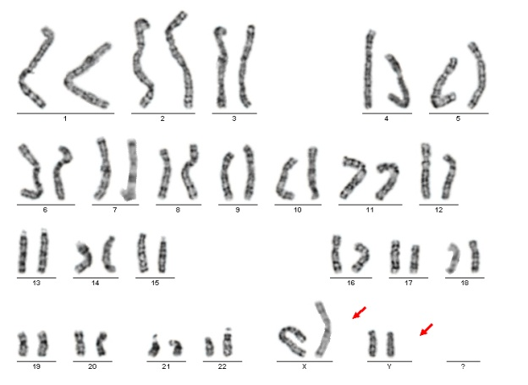
VROZENÉ CHROMOSOMOVÉ ABNORMALITY (VCA) aneuploidie gonosomů méně časté nálezy
47,XXX
47,XYY
Bez potíží nebo potíže mírnějšího rázu –
poruchy učení……
48,XXYY

Slide 17
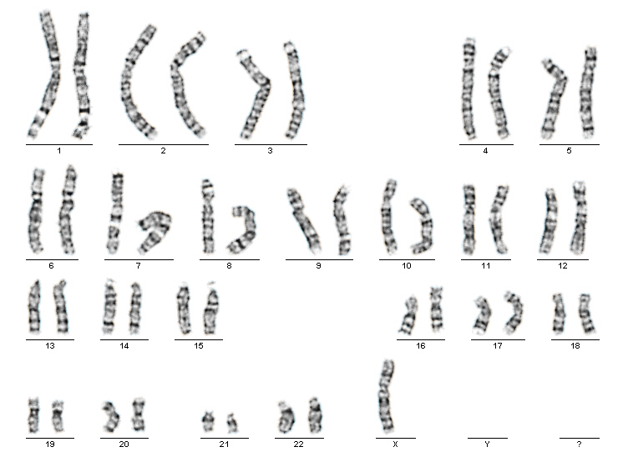
VROZENÉ CHROMOSOMOVÉ ABNORMALITY (VCA) aneuploidie - monosomie
monosomie – méně častá porucha (chybění chromosomu v karyotypu 2n-1)
- monosomie gonosomu X - Turnerův syndrom)
45,X (ženský fenotyp), častý výskyt
Malý vzrůst
Abnormality skeletu
Pterygium coli
Neplodnost…

Slide 18
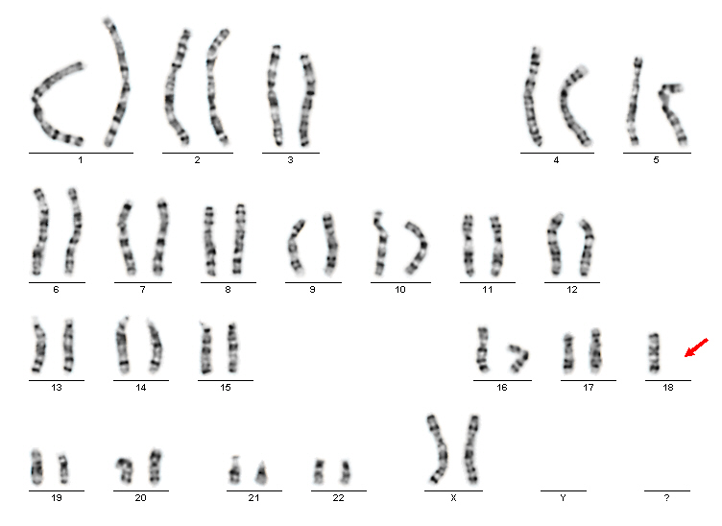
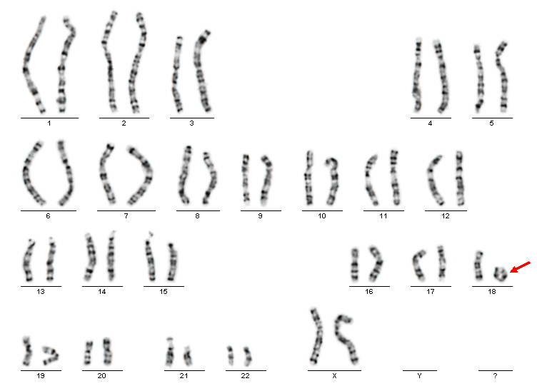
VROZENÉ CHROMOSOMOVÉ ABNORMALITY (VCA) aneuploidie - monosomie
monosomie autosomů – výjimečně se vyskytující porucha, slučitelná se životem jen
u některých chromosomů a to v mozaice o nízkém zastoupení
(v těle jedince mohou být přítomny 2 buněčné linie (nebo i více)
s různou chromosomovou sestavou, např. linie s normálním
karyotypem a linie s monosomií chromosomu č.18)
45,XX,-18[1]/46,XX,r(18)[29]
Buněčná linie s monosomií chromosomu 18
Buněčná linie s kruhovým chromosomem 18

Slide 19
VZNIK POČETNÍCH CHROMOSOMOVÝCH ZMĚN
DE NOVO -PORUCHY V MEIÓZE
aneuploidie jsou nejčastějším mutačním mechanismem našeho druhu
mechanismů, které podmiňují vznik aneuploidií, bylo odhaleno více, výzkum v této oblasti stále probíhá

Slide 20
VROZENÉ CHROMOSOMOVÉ ABNORMALITY (VCA)
MOZAICISMUS
má – li osoba chromosomovou abnormalitu, bývá většinou aberace přítomna ve všech jejích buňkách
mozaicismus = v těle jedince jsou přítomny 2 nebo více linie buněk s odlišnou chromosomovou konstitucí
- nejčastější je výskyt malé mozaiky gonosomů (pacienti s normálním fenotypem a poruchou plodnosti, možný výskyt i u jedinců bez reprodukčních poruch)
45,X[2]/47,XXX[1]/46,XX[30] – malá mozaika aneuploidie chromosomu X
u žen (aneuploidie gonosomů u mužů), 3- 10%
- mozaiky větší než 10% s potenciálním klinickým významem, vliv na fenotyp pacienta
- mozaika autosomů
- Downův syndrom v mozaice s normálním karyotypem (i malé mozaiky
mohou souviset s postižením pacientů)
47,XY,+21[2]/46,XY[28]
ve formě mozaiky mohou být přítomny numerické aberace i strukturní přestavby, početní se vyskytují výrazně častěji
mozaika v cytogenetickém slova smyslu vzniká na úrovni dělení somatických buněk
(zygoty, embrya, plodu..) – tedy během procesu MITÓZY

Slide 21
VROZENÉ CHROMOSOMOVÉ ABNORMALITY (VCA)
MOZAIKA x CHIMÉRA
Mozaika: jedinec nebo tkáň obsahuje 2 nebo více buněčných
linií s odlišným karyotypem pocházejících z jedné
zygoty, které vznikly během mitotickém dělení.
Chiméra: buněčné linie pocházejí z více zygot

Slide 22
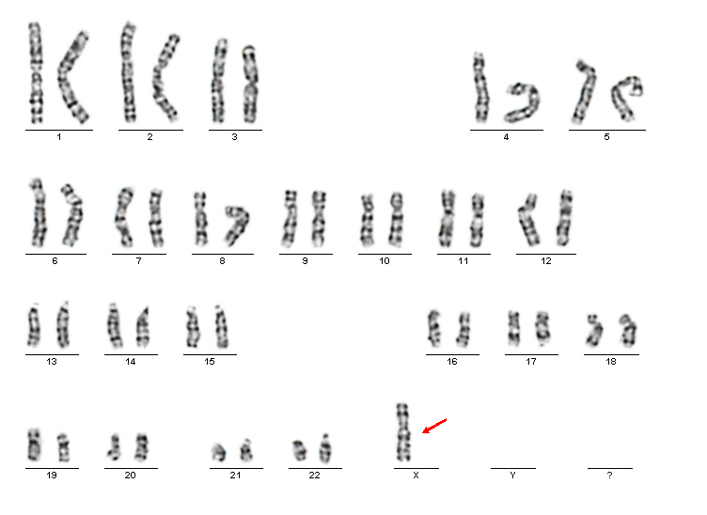
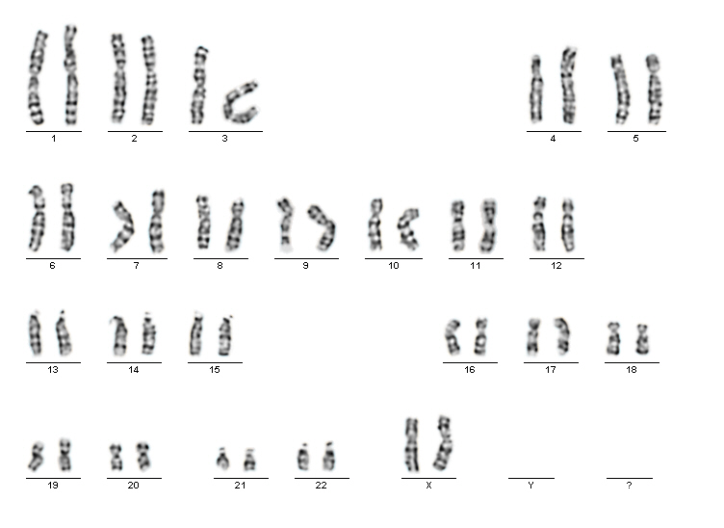
VROZENÉ CHROMOSOMOVÉ ABNORMALITY (VCA)
MOZAICISMUS - gonosomy
45,X[2]/46,XX[8]
Karyotyp vyšetřujeme metodou analýzy chromosomů s G – pruhy. Při nálezu alespoň 1 mitózy s abnormálním
počtem gonosomů materiál vyšetříme metodou I-FISH (analýza interfázních jader) za použití sond pro gonosomy.
Touto metodou stanovíme zastoupení patologické linie v karyotypu vyšetřované tkáně.
3% = hraniční patologický nález

Slide 23
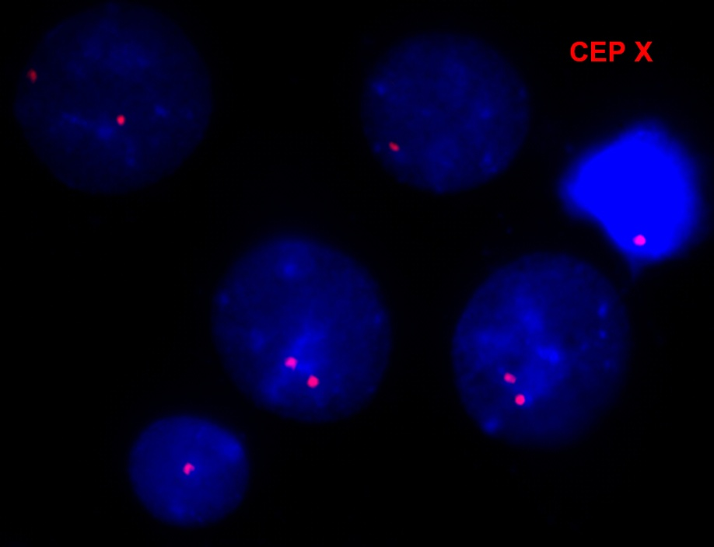
VROZENÉ CHROMOSOMOVÉ ABNORMALITY (VCA)
MOZAICISMUS - gonosomy
Při vyšetření použita
centromerická sonda
chromosomu X
(cep X)
2 signály (přítomny
2 chromosomy X
(2 centromery)
v jádře T-lymfocytu)
1 signál
(přítomen
1 chromosom X
(1 centromera)
v jádře buňky)
vyšetření % zastoupení jednotlivých linií buněk v periferní krvi
pacientky metodou FISH z interfázních jader
za patologickou buněčnou linii je považována taková, kterou detekujeme alespoň ve 3% buněk
detekováno 6 buněk s 1 signálem pro chromosom X, 194 buněk se dvěma signály

Slide 24
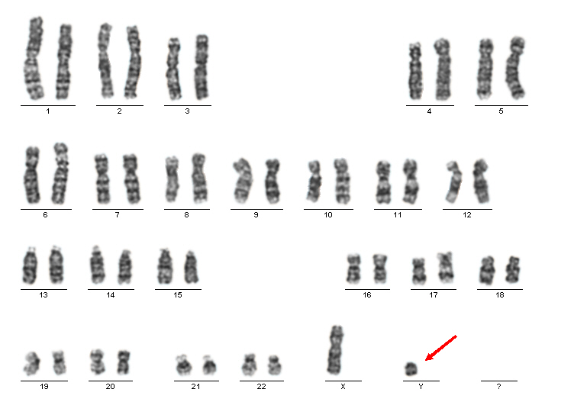
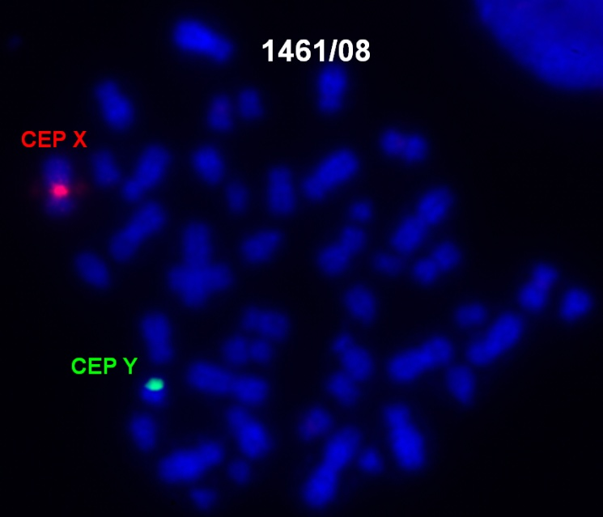
VROZENÉ CHROMOSOMOVÉ ABNORMALITY (VCA)
MOZAICISMUS – kombinace početní a strukturní změny
12 letý pacient s diagnózou malý vzrůst
buněčná linie 46,X,r(Y)?

Slide 25
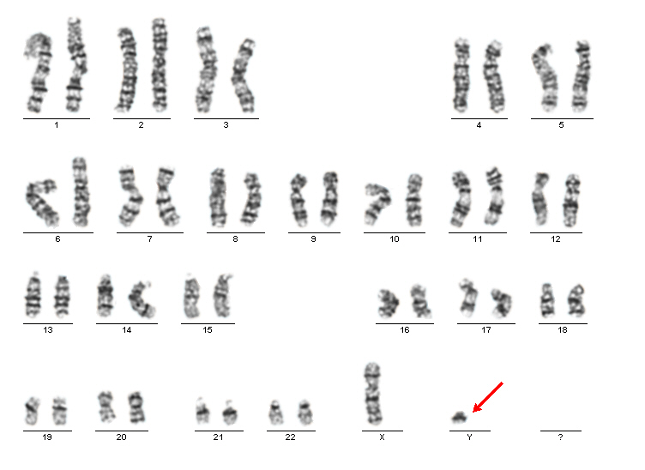
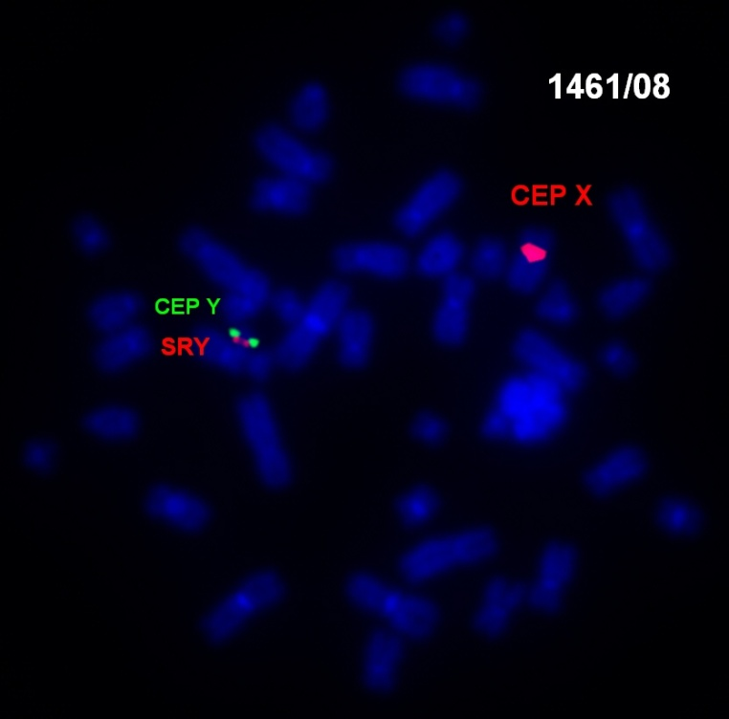
VROZENÉ CHROMOSOMOVÉ ABNORMALITY (VCA)
MOZAICISMUS – kombinace početní a strukturní změny
buněčná linie 46,X,mar(Y)?

Slide 26
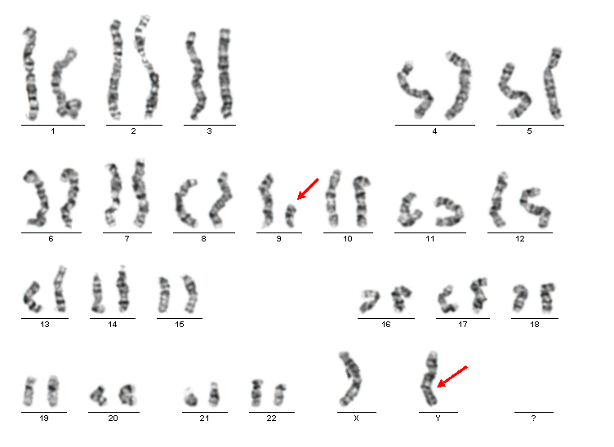
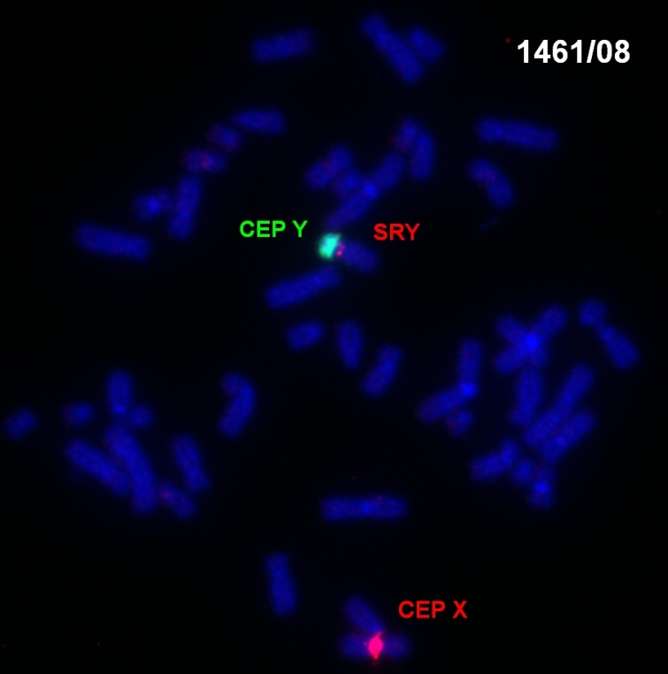
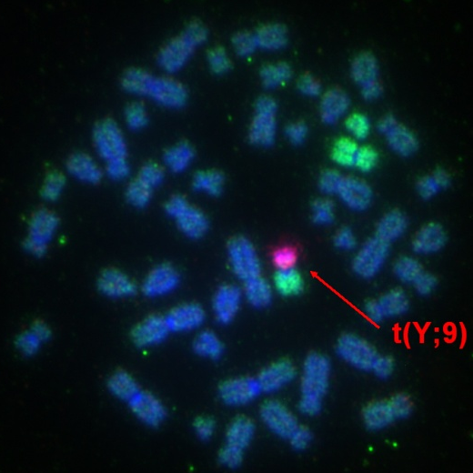
VROZENÉ CHROMOSOMOVÉ ABNORMALITY (VCA)
MOZAICISMUS – kombinace početní a strukturní změny
buněčná linie 46,X,t(Y;9)(p11?;q12?)
t(Y;?), přítomna oblast SRY
buněčná linie

Slide 27
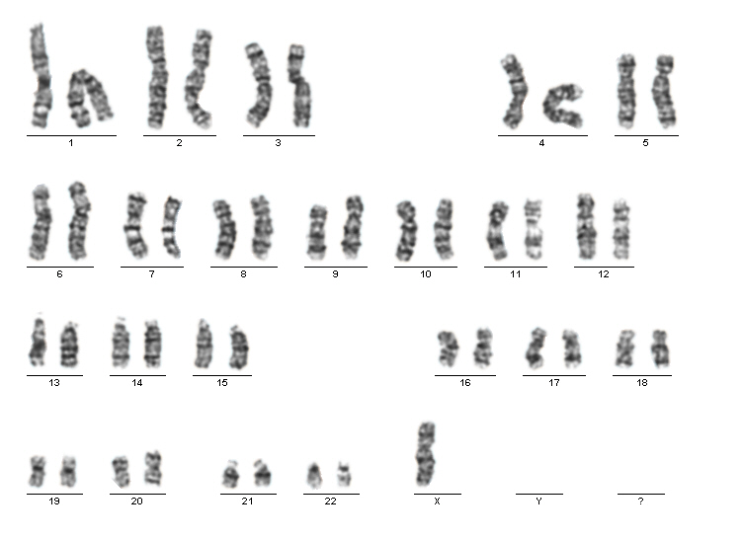
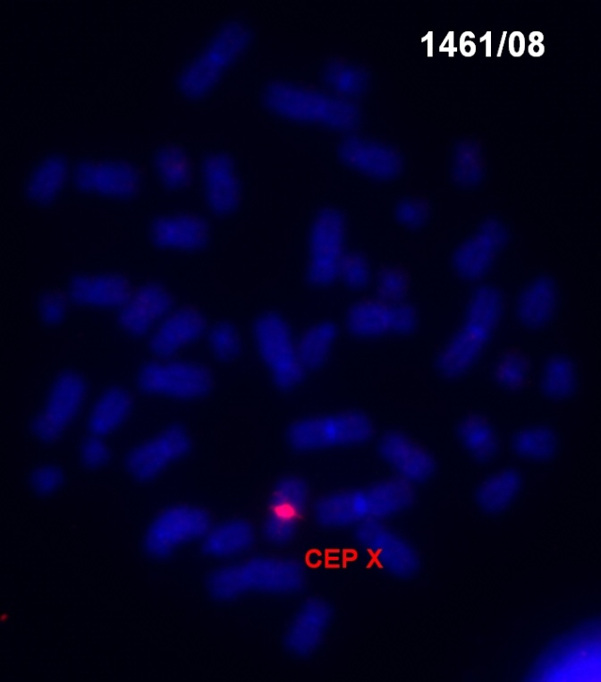
VROZENÉ CHROMOSOMOVÉ ABNORMALITY (VCA)
MOZAICISMUS – kombinace početní a strukturní změny
buněčná linie 45,X

Slide 28
VROZENÉ CHROMOSOMOVÉ ABNORMALITY (VCA)
MOZAICISMUS - význam
je obtížné posoudit význam nálezu mozaiky
- záleží na typu chromosomové abnormality
- význam má % zastoupení linie s patologickým karyotypem
- % zastoupení jednotlivých buněčných linií může být v různých
tkáních rozdílné (vyšetření z periferní krve, stěru z bukální sliznice
pro ověření a porovnání)

Slide 29
VROZENÉ CHROMOSOMOVÉ ABNORMALITY (VCA)
MOZAICISMUS – prenatální diagnostika
AMC – odběr plodové vody
– přítomnost pravého mozaicismu u plodu (v těle plodu jsou přítomny 2 nebo více buněčných linií,
jejichž karyotyp je odlišný) např. 47,XX,+21 [10] / 46,XX [20]
– riziko vzniku pseudomozaiky kultivačního původu (kultivační artefakt) (např. přítomnost
nadbytečného chromosomu nebo strukturní přestavby v 1 mitóze)
vyloučení kultivačního artefaktu - kultivace 2 paralelních kultur z AMC
- opakovaný odběr (AMC, CVS)
- riziko kontaminace mateřskou krví při odběru - po kultivaci nemohou buňky mateřské krve
ovlivnit výsledek karyotypu plodu, protože buňky mateřské krve se nenakultivují v médiu specifickém
pro fibroblasty z kůže a sliznic plodu (amniocyty), (ale mohou ovlivnit výsledek analýzy metodou
PCR – izolovaná DNA je směsí DNA kožních fibroblastů plodu a krevních buněk matky, proto při tomto
typu vyšetření zařazujeme DNA matky jako jeden z kontrolních vzorků)
- riziko kontaminace mateřskou tkání při odběru – při používané technice odběru je minimální riziko
kontaminace vzorku mateřskou tkání a kultivační médium je specifické pro amniocyty. Riziko,
že nakultivujeme spolu s tkání plodu i tkáň matky je minimální.
- paralelně se stanovením karyotypu provádíme vyšetření QF-PCR
INVAZIVNÍ METODY PRENATÁLNÍ DIAGNOSTIKY
analýza buněk plodu
mozaicismus - přítomnost 2 nebo více buněčných linií ve vyšetřované tkáni, které
se liší karyotypem - NE VŽDY SE JEDNÁ O PRAVÝ MOZAICISMUS

Slide 30
VROZENÉ CHROMOSOMOVÉ ABNORMALITY (VCA)
MOZAICISMUS – prenatální diagnostika
INVAZIVNÍ METODY PRENATÁLNÍ DIAGNOSTIKY
CVS - biopsie choriových klků (chorionic villi sampling)
analýza extraembryonální tkáně (plodový obal chorion)
- riziko vzniku pseudomozaiky kultivačního původu hrozí u dlouhodobě kultivovaných
vzorků (za dlouhodobou je považována délka kultivace +/- 10 dnů)
- v dnešní době paralelně s vyšetřením karyotypu choriových klků vždy provádíme QF-PCR.
Při tomto vyšetření srovnáváme výsledky z DNA choriových klků s DNA matky pro odhalení
případné kontaminace mateřskou krví či tkání.
- při dlouhodobé kultivaci existuje riziko vzniku pseudomozaiky způsobené kontaminací mateřskou tkání (pouze
u plodů ženského pohlaví, plod má stejné gonosomy jako matka, neodlišíme mitózy od matky a plodu) – prevence –
pečlivé oddělení mateřské tkáně před kultivací
- kontaminace mateřskou krví pro cytogenetické vyšetření nevadí (buňky krve se nenakultivují za podmínek kultivace
choriových klků); pro molekulárně genetické vyšetření je kontaminace krví matky na závadu – izolujeme DNA současně
z krve i klků – směs DNA plodu a matky. )

Slide 31
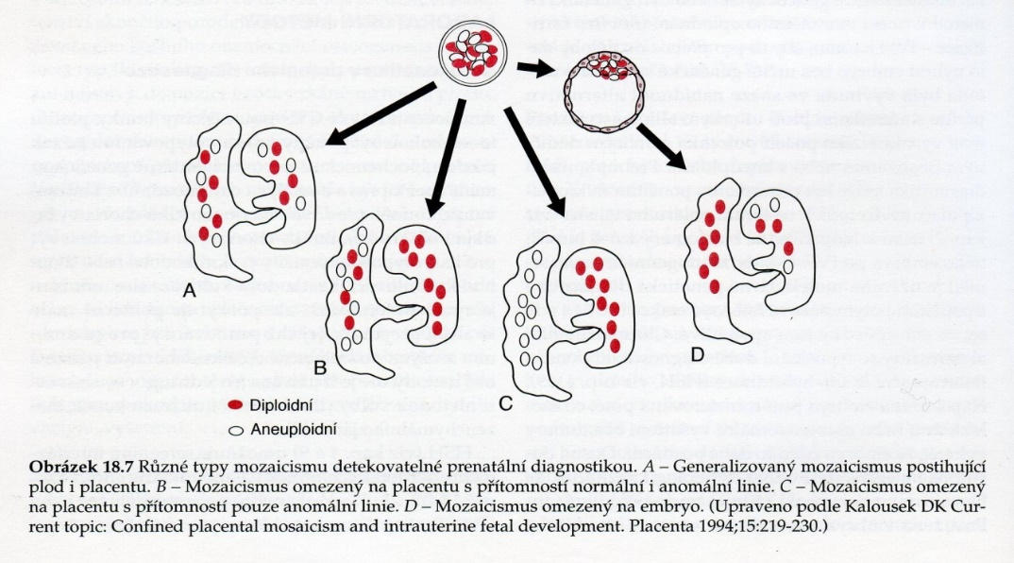
VROZENÉ CHROMOSOMOVÉ ABNORMALITY (VCA)
MOZAICISMUS – prenatální diagnostika
pravý mozaicismus – rozdílný karyotyp u embrya a v extraembryonální tkáni choriových klků
(kromě toho jak u plodu, tak v klcích, může být karyotyp s pravou mozaikou
nebo bez mozaiky)
placentární mozaicismus –
možný zdroj falešně pozitivních výsledků
– je možný rozdílný nález karyotypu embrya a extraembryonální tkáně
- riziko, že placenta má normální karyotyp a plod trisomii je minimální
- sporné nálezy jsou potvrzovány AMC
Přibližně 2% vyšetření vzorků z CVS přinášejí nejednoznačný výsledek v důsledku chromosomového mozaicismu (zahrnuje pravý mozaicismus a pseudomozaicismus). V těchto případech je pro potvrzení případné chromosomové aberace doporučeno indikovat AMC.

Slide 32
VZNIK MOZAIKY
(vždy de novo, nedědí se)

Slide 33
Kontakt pro dotazy: Navarikova.Marta@fnbrno.cz

